Slide 1
ESCUELA NORMAL DE EDUCACIÓN PREESCOLAR
CICLO 2021 – 2022
Alumna: Diana Martínez Rodríguez N°L.18
3°B
Docente: Manuel Federico Rodriguez Aguilar
Asignatura: Estrategias de expresión corporal y danza preescolar.
Título del Trabajo: Actividades coreográficas en la escuela.
Unidad II.
Saltillo, Coahuila 08/04/2022

Slide 2
Estrtaegias de expresion corporal y danza preescolar.
Profesor: Manuel Federico Rodriguez Aguilar
Alumna: Diana Martinez Rodriguez #18

Slide 3
Pulso musical
Es la unidad básica que se emplea para medir el tiempo, para encontrar el pulso de cada pieza o tema musical lo más sencillo es dar palmas o picar con el pie en el suelo de forma constante al ritmo de la música hasta ir perfectamente emparejados.

Slide 4
Tiempo
El tempo en la música se refiere al ritmo o la velocidad de una composición. En italiano significa tiempo, lo que indica el poder de este elemento musical para mantener el ritmo de una canción.

Slide 5
Acento
Está relacionada al énfasis aplicado en un acorde o en una nota. El uso del acento musical determina la acentuación, una de las cuestiones involucradas en la forma en que se expresan las composiciones.

Slide 6
Compás
Nos indica cómo se debe contar la pieza que se está coreografiando o interpretando. Así por ejemplo un compás binario se contaría “ un y dos y tres y cuatro ….”. Un compás ternario sería por ejemplo “ 123, 223, 323, 423…”.

Slide 7
Ritmo
Puede definirse como la combinación armoniosa de sonidos, voces o palabras, que incluyen las pausas, los silencios y los cortes necesarios para que resulte grato a los sentidos, puede llamarse ritmo al movimiento controlado que se genera a partir de un cierto orden de distintos elementos.

Slide 8
Motricidad fina
Es la coordinación de los movimientos musculares pequeños que ocurren en partes del cuerpo como los dedos para producir movimientos pequeños y precisos.

Slide 9
Motricidad gruesa
Es la habilidad para realizar movimientos generales grandes Dicho control requiere la coordinación y el funcionamiento apropiados de músculos, huesos y nervios.

Slide 10
Centros de proyección.
Ojo del observador: lugar desde el que se observa el plano auxiliar, también llamado centro de proyección.

Slide 11
Formas básicas de locomoción.
Basados en la clasificación propuesta por Castañer y Camerino, las habilidades locomotrices o de locomoción son: caminar, correr, saltar, variaciones del salto, galopar, subir, bajar, trepar, rodar, pararse, caer, esquivar, entre otras.

Slide 12
Danzas educativas.

Slide 13
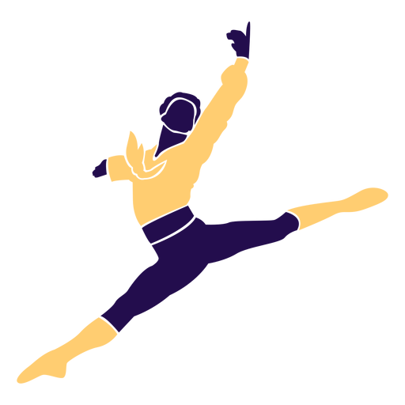
Introducción.
Tiene como finalidad desarrollar la capacidad expresiva y creativa del alumno a través del lenguaje de la danza en cualquiera de sus estilos, poniéndola al alcance de todos independientemente de su edad y condición física.

Slide 14
Danzas del mundo.
Las danzas del mundo permiten apreciar, comprender y valorar críticamente diferentes manifestaciones culturales y artísticas, utilizarlas como fuente de disfrute y enriquecimiento personal y considerarlas como parte del patrimonio cultural de los pueblos.

Slide 15
Danzas creativas.
Es una forma de trabajar el cuerpo de manera libre pues se van creando movimientos sobre la marcha. Es decir, se baila libremente, de forma espontánea, sin ninguna regla ni coreografía o paso preestablecido de este modo se consigue liberar malas emociones y abrir la puerta a las nuevas, porque la dan creativa está centrada en más que desarrollar el cuerpo, está pensada también para desarrollar la mente y el espíritu.

